Slide 1
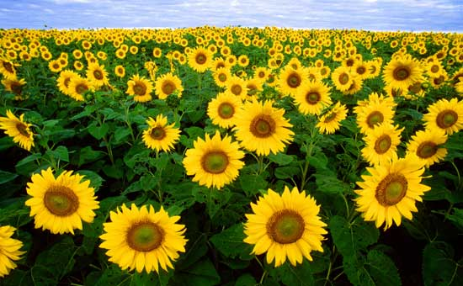
আজকের পাঠে সবাইকে সাদরে আমন্ত্রণ

Slide 2
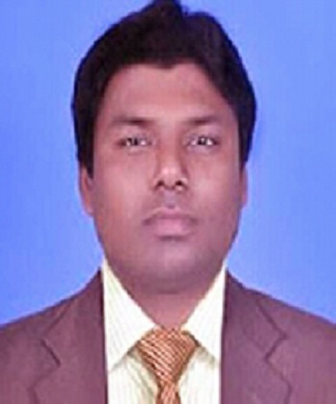
পরিচিতি
মোঃ রজব আলী
বিএ(অনার্স),বিএড,এমএ(বাংলা)
সহকারী প্রধান শিক্ষক
চুহড় উচ্চ বিদ্যালয়
মিঠাপুকুর,রংপুর।
মোবাইল নম্বরঃ ০১৭২৯৫৯৫০৮৪
Email-rozob24bd@gmail.com
শ্রেণিঃ অষ্টম
বিষয়ঃ বাংলা (গদ্য)
সময়ঃ ৫০ মিনিট
তারিখঃ০১/০১/২০২১ খ্রিঃ

Slide 3
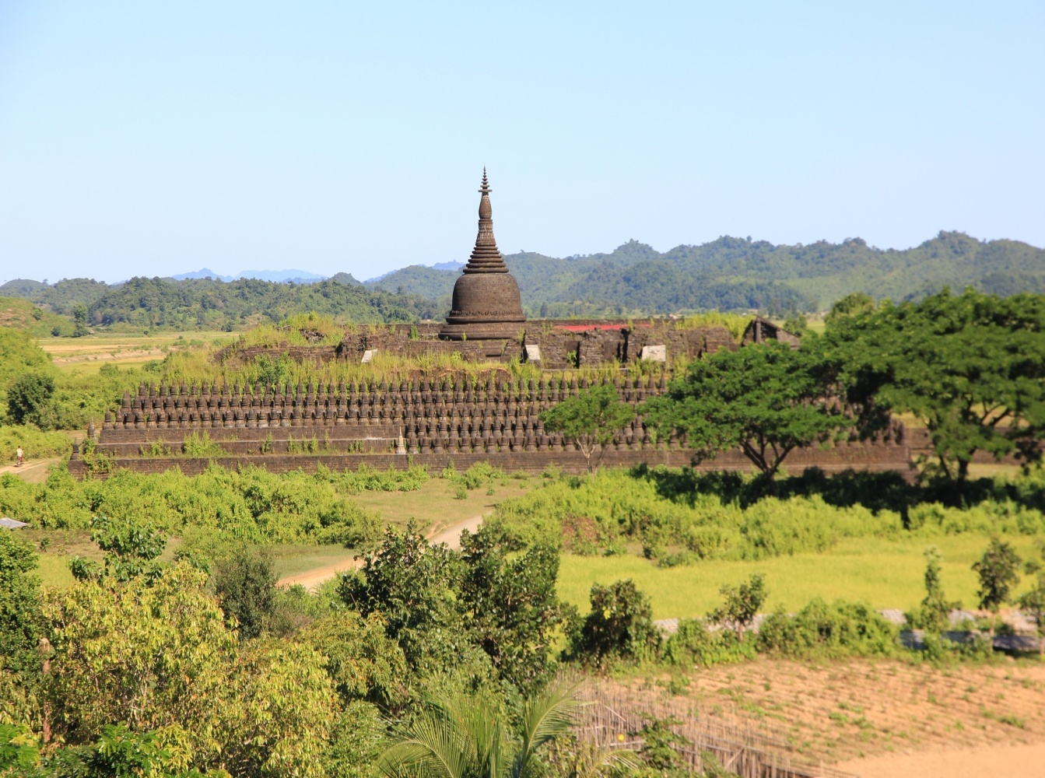
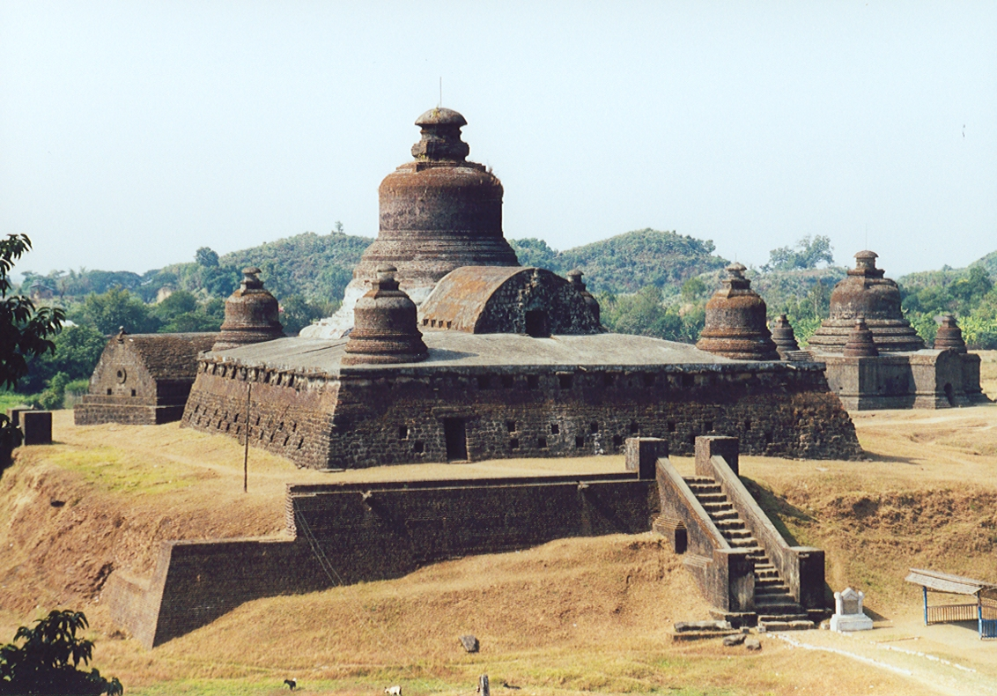
এসো আমরা নিচের ছবিগুলো মনযোগ সহকারে দেখে আজকের পাঠের শিরোনাম বের করি
আরাকান রাজ্যের প্রাচীন রাজধানী ‘’ম্রাউক-উ-’’।

Slide 4
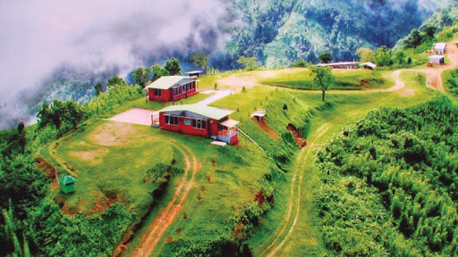
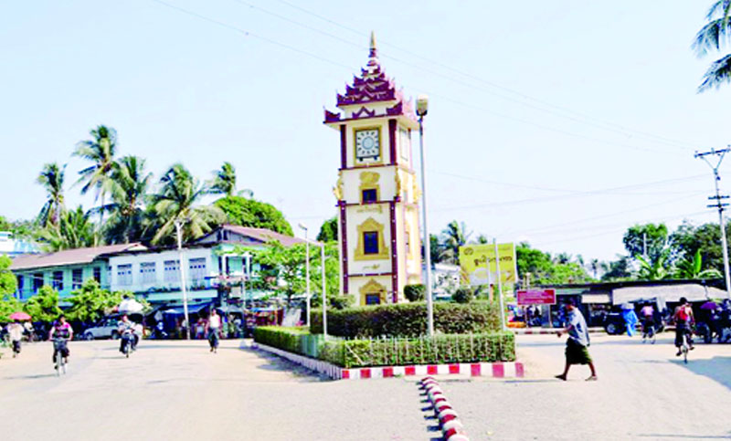
মিয়ানমারের (বার্মা) পশ্চিম সীমান্ত শহর মংডু
পাহাড়ী পথ

Slide 5
আকের পাঠের শিরোনাম-
মংডুর পথে
-বিপ্রদাস বড়ুয়া

Slide 6
শিখনফল
এই পাঠ শেষে শিক্ষার্থীরা............
১। বাংলাদেশের সাথে মিয়ানমারের ঐতিহাসিক ও সাংস্কৃতিক সম্পর্ক বর্ণনা করতে পারবে।
২। প্রতিবেশী দেশ মিয়ানমারের জীবন-সংস্কৃতির বর্ণনা করতে পারবে।
৩। ভ্রমণের আনন্দ সম্পর্কে বর্ণনা করতে পারবে।

Slide 7
লেখক পরিচিতি

Slide 8
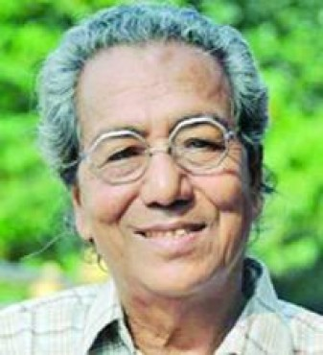
শিক্ষাঃ
ঢাকা বিশ্ববিদ্যালয় থেকে বাংলা বিভাগে স্নাতকোত্তর ডিগ্রি অর্জন ।
পুরস্কার সম্মাননাঃ
২ বার অগ্রনী ব্যাংক সাহিত্য পুরস্কার ও বাংলা একাডেমি পুরস্কার লাভ করেন ।
জন্মঃ
১৯৪০ সালে চট্টগ্রামের ইছামতি গ্রামে জন্মগ্রহণ করেন
উল্লেখযোগ্য রচনাঃ
ছোটগল্পঃ ‘যুদ্ধজয়ের গল্প’ গাঙচিল’। উপন্যাসঃ মুক্তিযোদ্ধারা। নাটকঃ কুমড়োলতা ও পাখী। শিশুতোষ গল্পঃ সূর্য লুঠের গান।

Slide 9
আদর্শ পাঠ

Slide 10
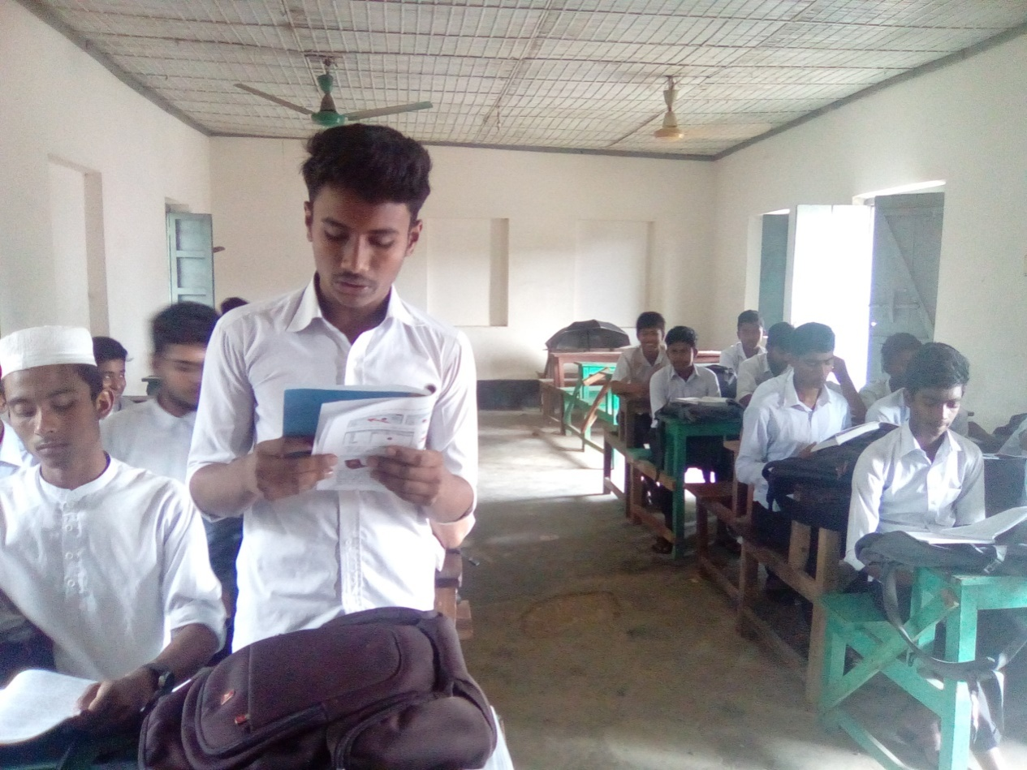
সরব পাঠ
পশ্চিম
পূর্ব
দক্ষিণ

Slide 11
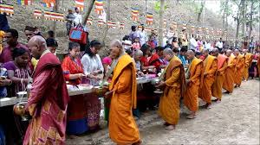
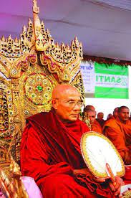
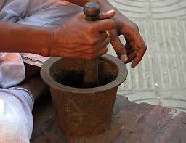
শব্দার্থ
বৌদ্ধ ভিক্ষুদের পরিধেয় গৈরিক পোশাক বিশেষ।
চীবর
মহাথেরো
বৌদ্ধ ধর্মীয় প্রধান গুরু।
হামানদিস্তা
দ্রব্যসামগ্রী গুঁড়ো করার জন্য ব্যবহৃত পাত্র ও দণ্ড।

Slide 12
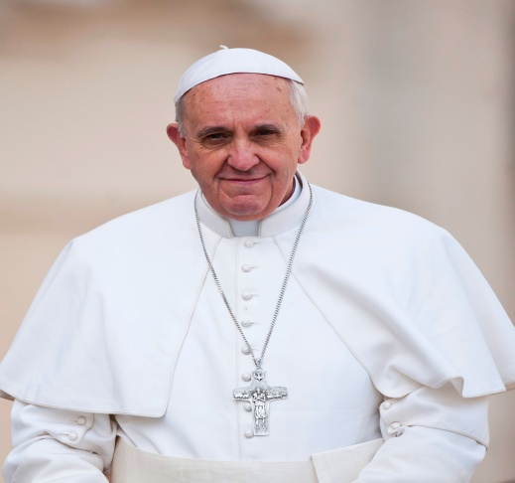
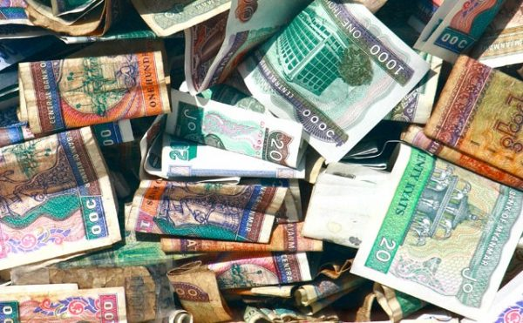
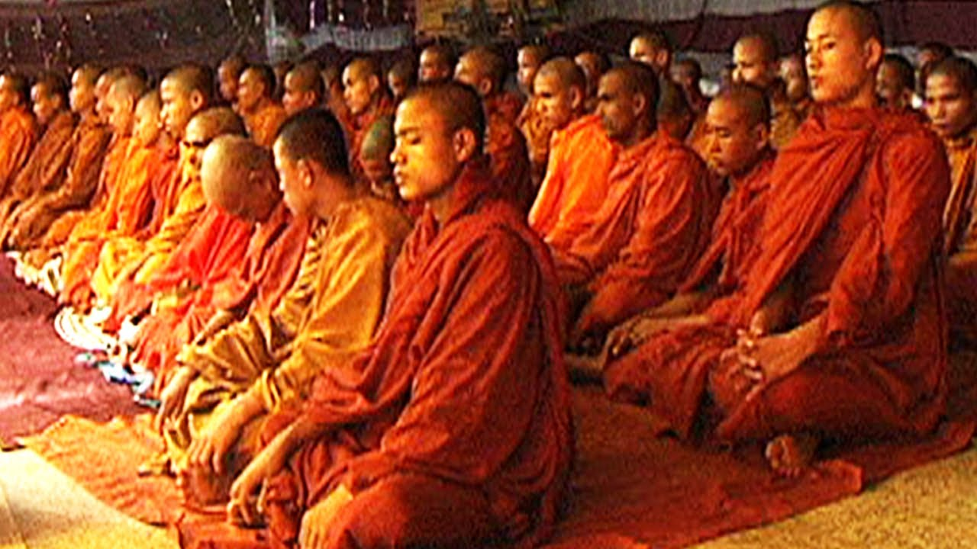
খ্রিষ্টান ধর্ম প্রচারক
পাদরি
চ্যা
মিয়ানমারের টাকা
ফুঙ্গি
মিয়ানমার অঞ্চলের বৌদ্ধ সন্ন্যাসী বা পুরোহিত।

Slide 13
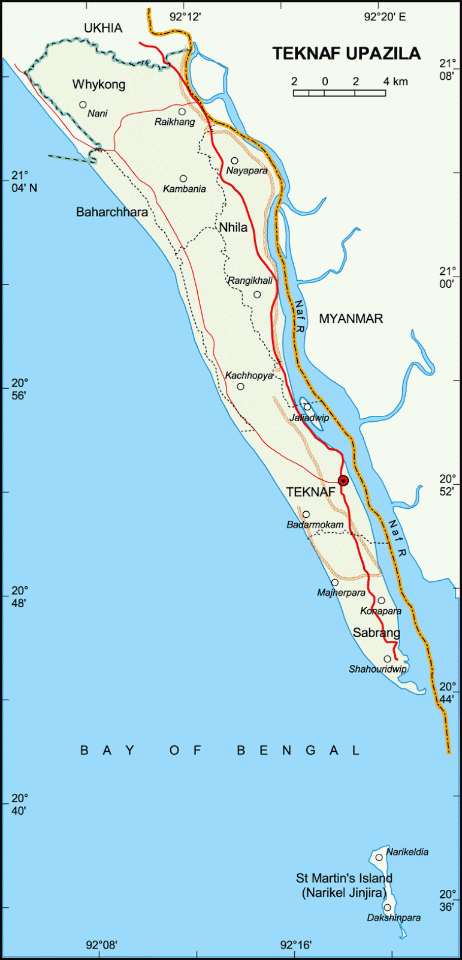
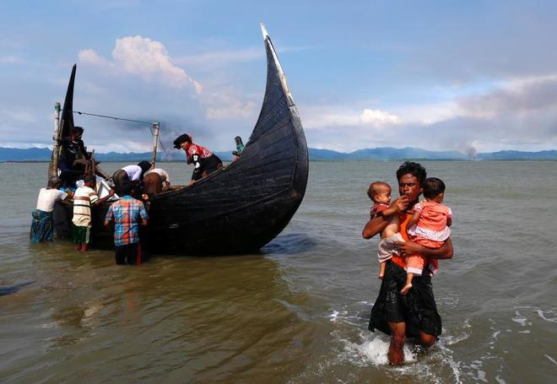
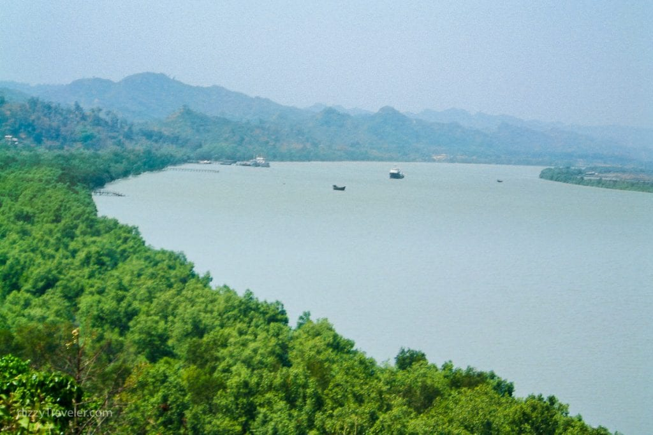
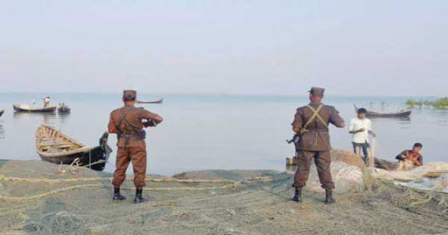
এসো কিছু চিত্রের সাহায্যে পাঠ বিশ্লেষণ করি
মংডু আমাদের টেকনাফের ওপারে। মাঝখানে নাফ নদী।

Slide 14
মংডু বার্মার পশ্চিম সীমান্তের শহর। ব্রিটিশ যুগের বহু আগে থেকেই চট্টগ্রামের সঙ্গে তার যোগাযোগ। কখনো ছিন্ন, কখনো নিরবচ্ছিন্ন। পাদরি মেস্ট্রো সেবাস্টিন মানরিক সপ্তদশ শতাব্দীর প্রথমার্ধে এই পথে আসেন। তারও একশ বছর আগে পর্তুগিজরা চট্টগ্রামে বসতি স্থাপন করে। তারা নিজেদের বসতির জায়গাকে ব্যান্ডেল বলত। চট্টগ্রামে এখনো ব্যান্ডেল রোড তাদের স্মৃতি বহন করছে।

Slide 15
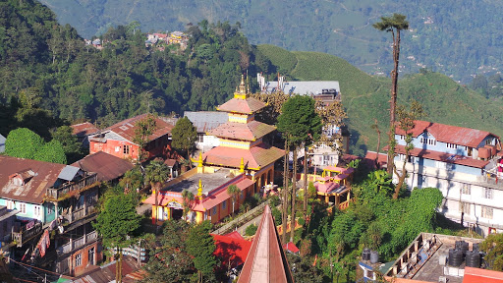
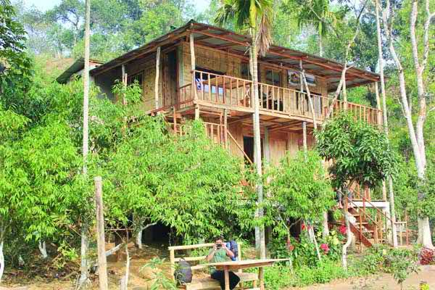
তখন গ্লাভস পরে হাত ধোয়ার অবস্থা হবে।
লেখক যে হোটেল উঠেছিলেন তার অবস্থা শোচনীয় বললে কম বলা হয়। বেড়ার ঘরের দোতলার মাঝবারান্দা, এটা চতুর্থ শ্রেণির হোটেল হতেও পারে। কাঠের মেঝে। কাঠের যেমন-তেমন দেয়াল। বিছানা উঁচু-নিচু চষা জমির মতো তোশক। মশারিতে বিচিত্র ও বিপরীতধর্মী নানা রকম উৎকট দুর্গন্ধ। মাথার উপরে পাখা আছে। কিন্তু রাত নয়টার পর তো বিজলি থাকবে না। তাই লেখক আলোচ্য উক্তিটি করেছেন ।

Slide 16
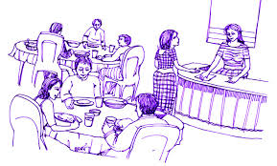
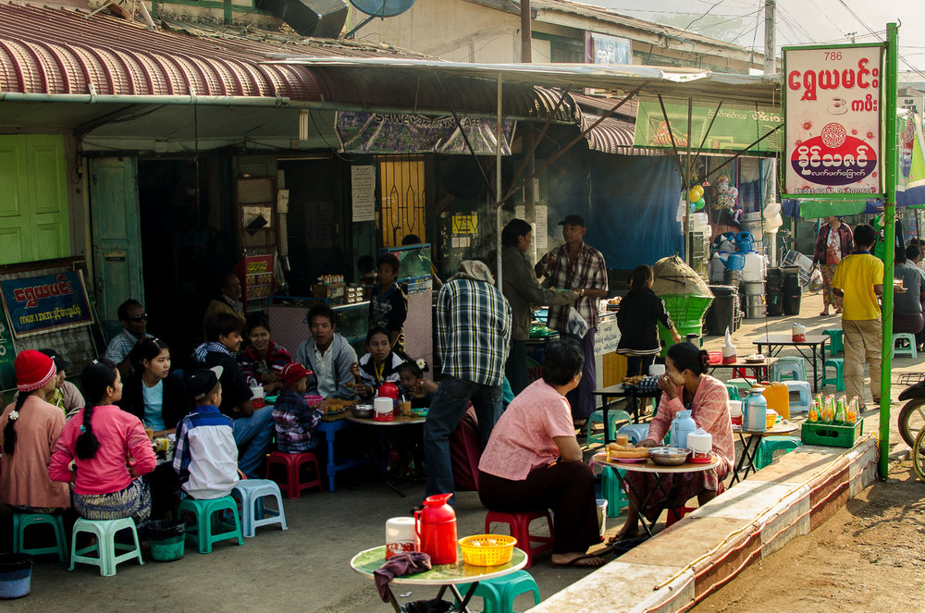
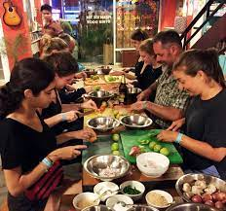
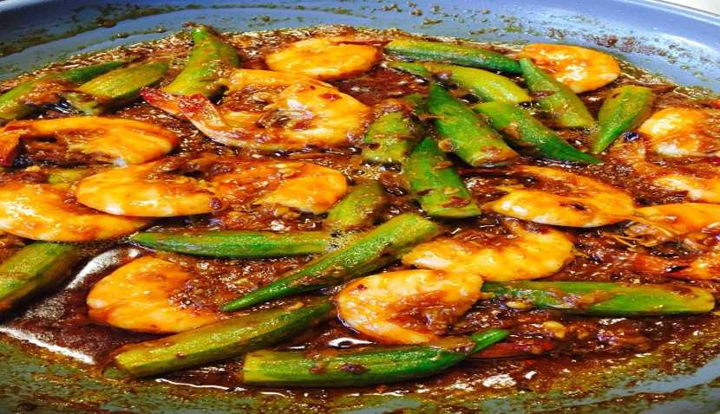
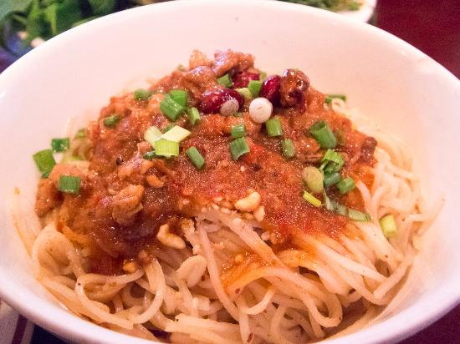
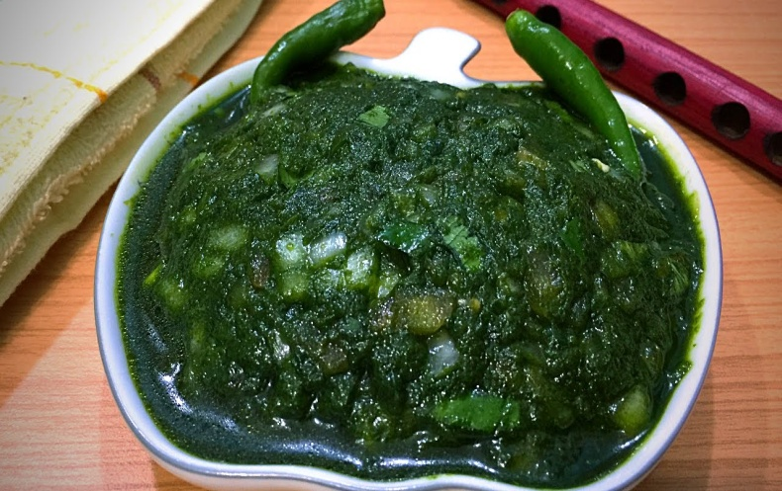
রাখাইনদের বিভিন্ন মানের খাবার হোটেল
রাখাইনদের বিভিন্ন পদের খবার

Slide 17
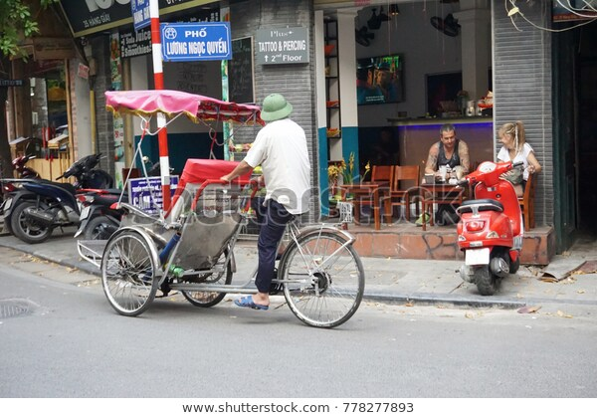
তিন চাকার রিকশা, যেমন মোটর বাইকের পাশে আর একটা চাকা লাগিয়ে ক্যারিয়ারে বউ বাচ্চা বসতে পারে, এও প্রায় তেমনি। সারা মিয়ানমারে আমাদের রিকশার বদলে পাইক্যা। স্থানীয় মুসলমানরা এর একচেটিয়া চালক।
পাশ দিয়ে একটা পাইক্যা চলে যাচ্ছে।

Slide 18
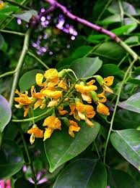
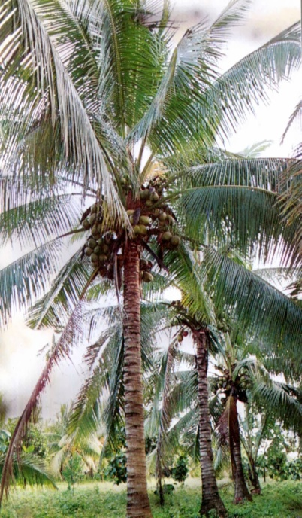
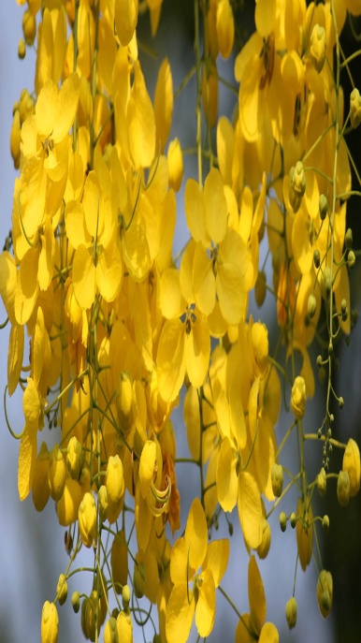
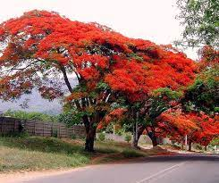
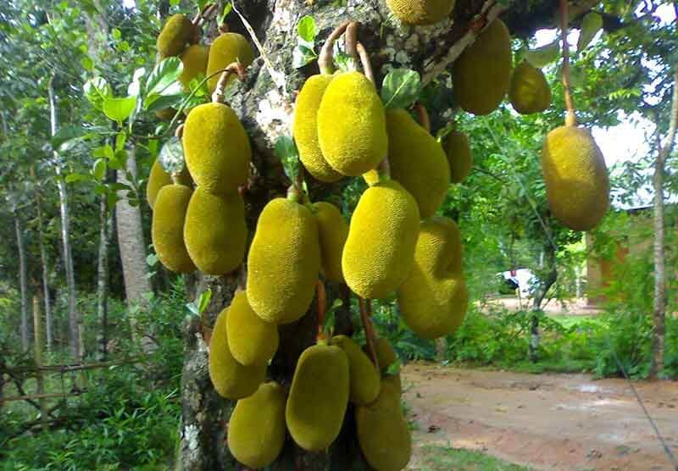
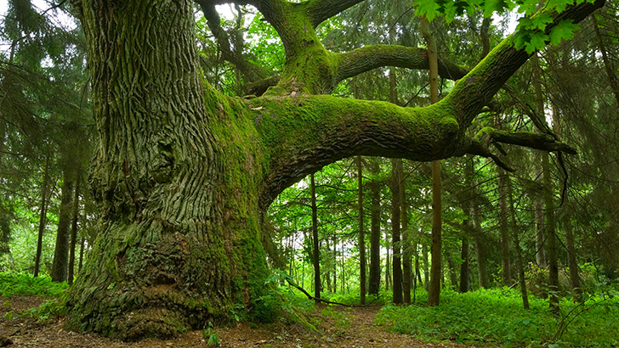
রাখাইন ও বাংলাদেশের প্রকৃতির মাঝে রয়েছে ব্যাপক সাদৃশ্য
বৃষ্টি শিরীষ, আম, কাঁঠাল, কৃষ্ণচুড়া সবই আমাদের মতো। পদাউকের পাতা লকলক করছে। পদাউকের সোনারঙ ফুল ফোটার এটিই সময়। মিয়ানমারে ওদের নাম সেন্না। মংড়ুর কিছু গাছ ব্রিটিশ আমলের। ওদের বয়স শতাব্দী বা তারও বেশি। বৃষ্টি শিরীষ, তেঁতুল এবং একটু কম বয়সী নারকোল গাছ। আছে কাঠগোলাপ ও সোনালু। নারকোল সর্বত্র। বাড়ির সামনের নারকোল গাছটির গোড়ার দিকে মাথা সমান উচুতে অর্কিড করেছে। তাতে রঙিন ও সাদা ফুল।

Slide 19
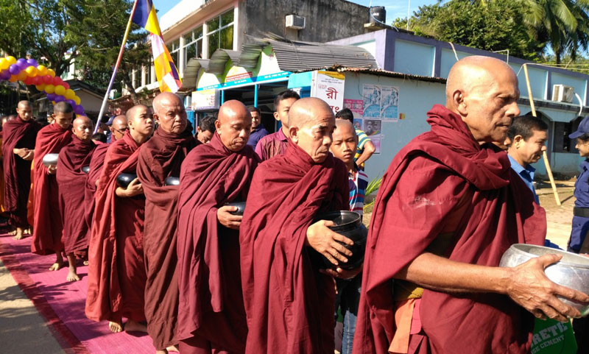
বাসের চালে যাত্রীদের সঙ্গে ফুঙ্গি। পথে ঘাটে ফুঙ্গি। সকালে তারা খালি পায়ে ভিক্ষে করতে বের হন। ভিক্ষে ছাড়া ভিক্ষু বা ফুঙ্গিদের চলবে না। ভিক্ষাই তাদের জীবিকা। গায়ে আলাদা অন্য এক টুকরো চীবর থাকে। হাত কাটা ও এক কাঁধ কাটা একটা গেঞ্জি থাকে, কোমরে বেল্ট জাতীয় অর্থাৎ সেলাই করা কাপড়ের কোমর বন্ধনী থাকে। এসব মিলে ত্রিচীবর। আর হাতে থাকে ছাবাইক বা ভিক্ষাপাত্র। আদিতে এটি কাঠ বা লোহার হতো। এখন লাক্ষা দিয়ে তৈরি হয়। ভিক্ষুদের চীবর বিশেষ মাপে এবং অনেক জোড়া দিয়ে সেলাই করা হয়। এটি নিয়ম। সাধারণ লাল ও লালের কাছাকাছি রঙে চীবরে রঙ করা হয়। বার্মায় ফুঙ্গিদের অত্যন্ত সম্মানের চোখে দেখা হয়।
ভিক্ষুদের পরিধেয় চীবর সেলাইবিহীন লুঙ্গির মতো।

Slide 20
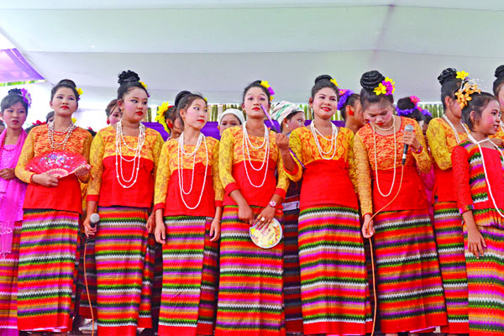
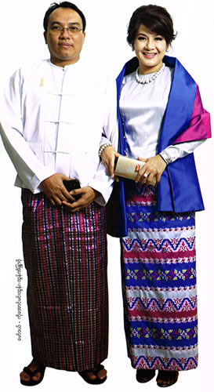
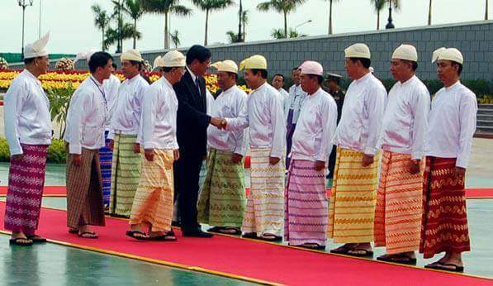
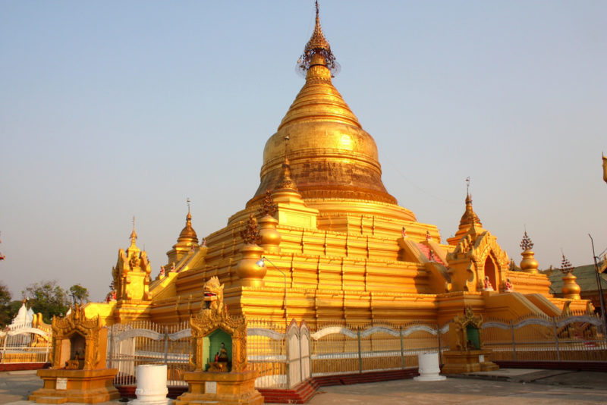
বর্মীদের পোশাক -পরিচ্ছদ।
বর্মীরা সবাই লুঙ্গি পরেছে। অফিস কাছারিতেও লুঙ্গি। গতকাল শুল্ক অফিসের দুজনের প্যান্ট দেখেছি। ওরা পুলিশ। অন্যদের লুঙ্গি। লুঙ্গি, ফুঙ্গি ও প্যাগোডা এই তিন নিয়ে মিয়ানমার। অফিসের দুজনের প্যান্ট দেখেছি। ওরা পুলিশ। অন্যদের লুঙ্গি। লুঙ্গি, ফুঙ্গি ও প্যাগোডা এই তিন নিয়ে মিয়ানমার। ফুঙ্গি হলো বৌদ্ধ ভিক্ষু।

Slide 21
একক কাজ (মৌখিক)
১. বর্মী রমনীদের সেলাইবিহীন লুঙ্গিকে কী বলা হয় ?
চীবর ফুঙ্গি
থামী লুঙ্গি ২.“চীবর” কী?
ক ভিক্ষুদের খাবারের নাম ভিক্ষুদের হোটেলের নাম
ভিক্ষুদের পোশাকের নাম ভিক্ষুদের জায়গার নাম
৩. মংডু কোন দেশের পশ্চিম সীমান্তে অবস্থিত?
বাংলাদেশ ভারত
চীন মিয়ানমার
ক
খ
গ
ঘ
ক
খ
গ
ঘ
ক
খ
গ
ঘ

Slide 22
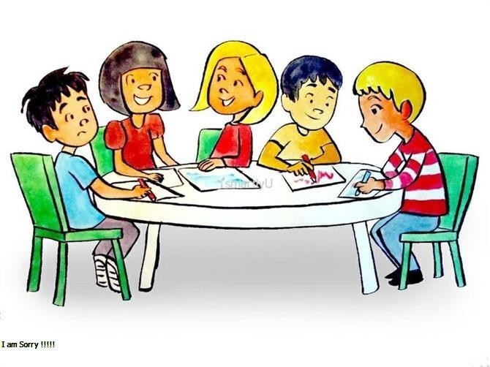
দলগত কাজ
‘’লুঙ্গি, ফুঙ্গি, প্যাগোডা এই তিন নিয়ে মিয়ানমার’’-উক্তিটি ব্যাখ্যা করো।

Slide 23
মূল্যায়ন
১। ‘মংডুর পথে’ ভ্রমণ কাহিনীতে বর্ণিত মংডুর জনগণের জীবন-সংস্কৃতির পরিচয় দাও।
২।‘মংডুর পথে’ ভ্রমণ কাহিনী অবলম্বনে ভ্রমণের আনন্দানুভূতির দিকটি তুলে ধরো।

Slide 24
বাড়ির কাজ
বাংলাদেশের সাথে মিয়ানমারের ঐতিহাসিক ও সাংস্কৃতিক সম্পর্ক বর্ণনা করো।

Slide 25
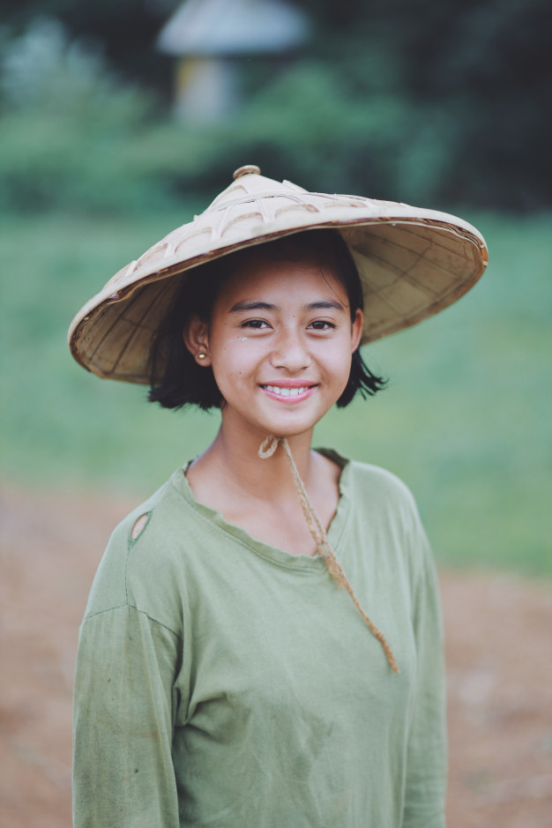
আজকের পাঠে অংশগ্রহণের জন্য সকলকে ধন্যবাদ

